Slide 1
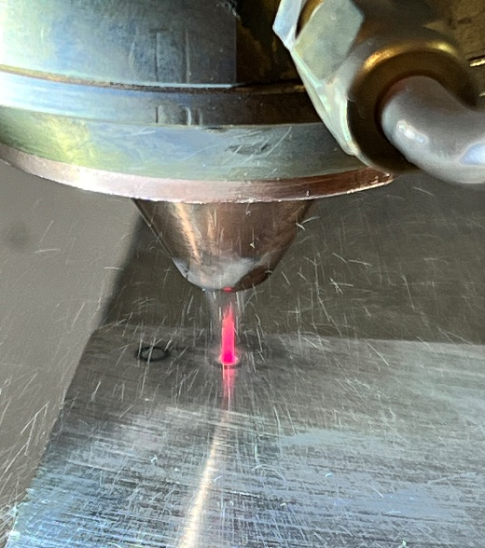
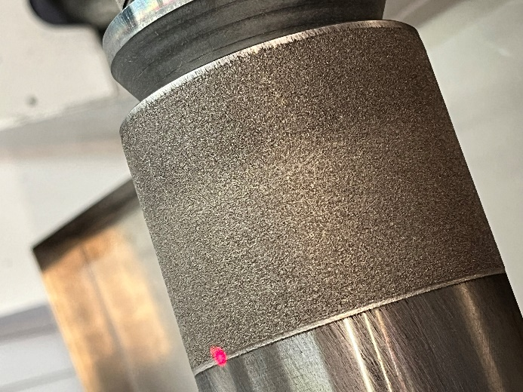
High speed cladding 2023 :
Introduction / principe du procédé
Etat de l’art
Programme de développement
Définition du système optique
Définition de la buse
Essais avec Technolase 30S340

Slide 2
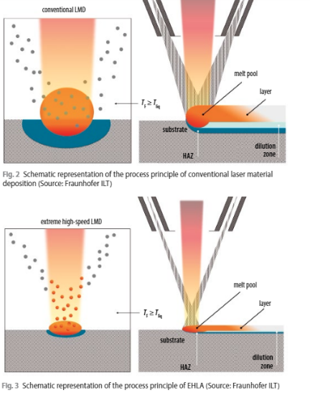
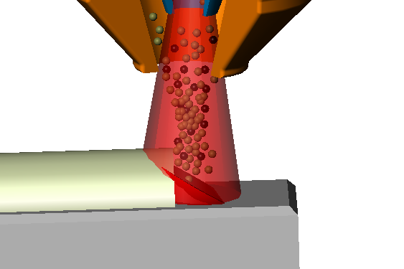
Introduction
Le procédé High speed Laser Cladding (HSLC) est un développement issu du procédé de rechargement Laser / Lasercarb.
Introduit par l’ILT à Aachen, il combine les avantages du rechargement Laser (dépôt soudé dense) et de la projection thermique (dépôts fins avec surépaisseurs de finition minimales).
Par opposition au rechargement Laser, le HSLC consiste à fusionner la poudre avant son arrivée dans le bain de fusion.
En rechargement laser environ 20% de l’énergie du faisceau est transmise à la poudre durant le temps de vol entre la buse et la pièce et 80% est amené dans le bain créé sur la pièce.
En High speed, la balance est inversée; au moins 60% de l’énergie est transmise à la poudre durant le temps de vol.
Ce principe permet l’obtention de couches très fines de 50 à 250 µm à des vitesses de déplacement relative multiplié par un facteur 10 soit au minimum 20 m/min et jusqu’à 200 m/min.
Au final, cela permet le recouvrement de surfaces avec des vitesses surfaciques importantes au-delà de 500 cm2/min mais reste au vu des vitesses de déplacement limités au recouvrement de pièces de révolution.
Enfin, ce procédé est encore au stade de l’enfance; très peu d’études sont disponibles sur les paramètres opératoires et les conséquences métallurgiques sur les dépôts formés.
Cette étude vise donc à définir les conditions de mise en œuvre de ce procédé à Technogenia et à étudier différentes poudres notamment avec du sphérotène®
.

Slide 3
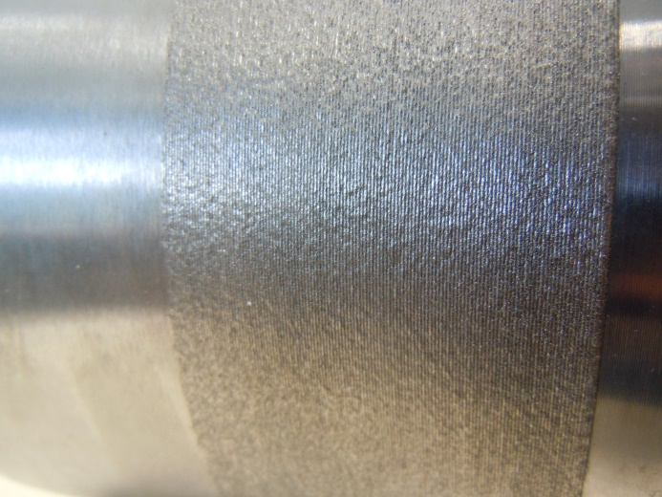
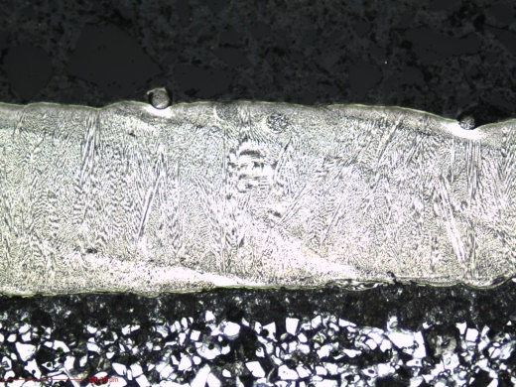
Etat de l’art :
Comme évoqué, très peu d’études sont disponibles sur les conditions opératoires et les conséquences métallurgiques sur les dépôts formés.
Nous avons donc visité la société CZL en compagnie de HORNET qui est équipé d’un système High speed avec un laser de 3 kW pour comprendre quels sont les paramètres clés.
Ensuite, nous avons fait réalisé des éprouvettes à CZL que nous avons analysés plus finement.
Dépôt | Diamètre avant rechargement | Epaisseur de dépôt brut | Rectifié à dia | Nombre de couches | Pas | Ra après rechargement | Dureté
Inconel 625 | 125 | 0,25 | 125,3 | 1 | 0,1 mm | 9 +/- 2 | 310 Hv0,3

Slide 4
Programme de développement :
Pour travailler dans les conditions requises par le High Speed, il faut un jet de poudre plus concentré pour avoir une opacification plus importante entre le faisceau et la pièce et travailler avec des densités d’énergie plus élevée.
Nous avons fait le choix de partir de notre buse coaxiale bien connue et d’en extrapoler une version High Speed avec un spot de 1,5 mm comme observé chez CZL et aussi tels que proposés en standard par HORNET à ce moment-là.
Pour arriver à cela nous avons procédé par étape :
Etape 1 : sur Laser 2 :
Définition d’un premier système optique pour obtenir un spot de dimensions 1,5 mm avec notre matériel existant sur Laser 2
Définition d’un premier jeu de cône et vérification de la géométrie du jet
Mariage de la buse et du système optique et essais en condition Laser cladding jusqu’à 10 m/min dans le but d’approcher les réglages et de vérifier les rendements .
Etape 2 : sur le laser 8000-40 du Laser 1 et le plateau rapide :
- Extrapolation du système optique avec une focale de 300 mm.
- Adaptation de la buse
- Caractérisation du système optique
Etape 3 : Cartographie du procédé (2024)
- Etude de l’influence des paramètres opératoires
- Essais d’endurance
Etape 4 : Tests avec différentes poudres (2024)
Dans la suite du document sont résumés les résultats issus de ces différentes étapes.

Slide 5
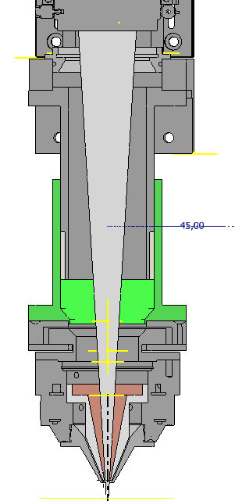
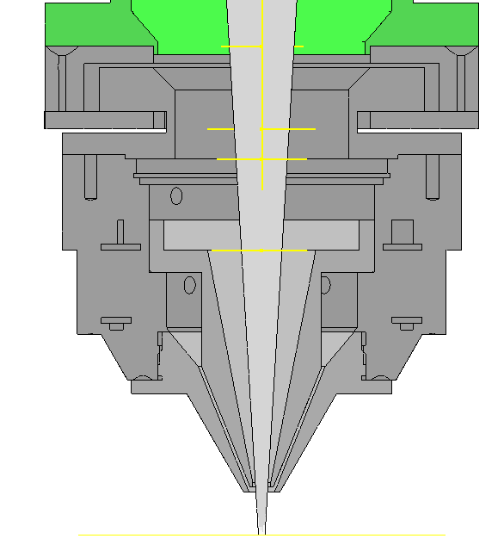
Définition du système optique :
Définir un spot de dia 1,5 mm est en soi aisé car il ne s’agit que d’un rapport de grandissement entre le diamètre du faisceau en sortie de buse suivant la règle Dia spot = Dia de la fibre x (focale lentille focalisation/ focale lentille recollimation).
Ainsi, avec une fibre de 600 µm nous avons un spot de 1,5 mm avec une focalisation de 200 mm
Néanmoins, cela pose quelques problèmes :
Une place disponible pour intégrer une buse de rechargement sous la lentille faible (environ 150 mm max)
Une ouverture angulaire du faisceau plus élevée gênante pour l’injection dans la buse
Une profondeur de champ autour du plan focal plus réduite qui augmente la sensibilité de réglage.
Sur la version finale de notre installation nous avons donc opté pour une tête avec focale de 300 mm et fibre 400 µm

Slide 6
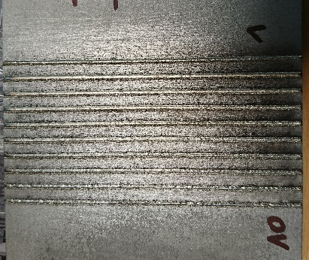
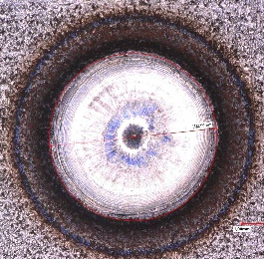
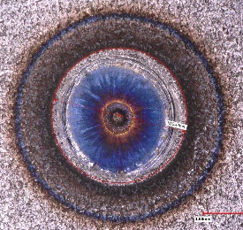
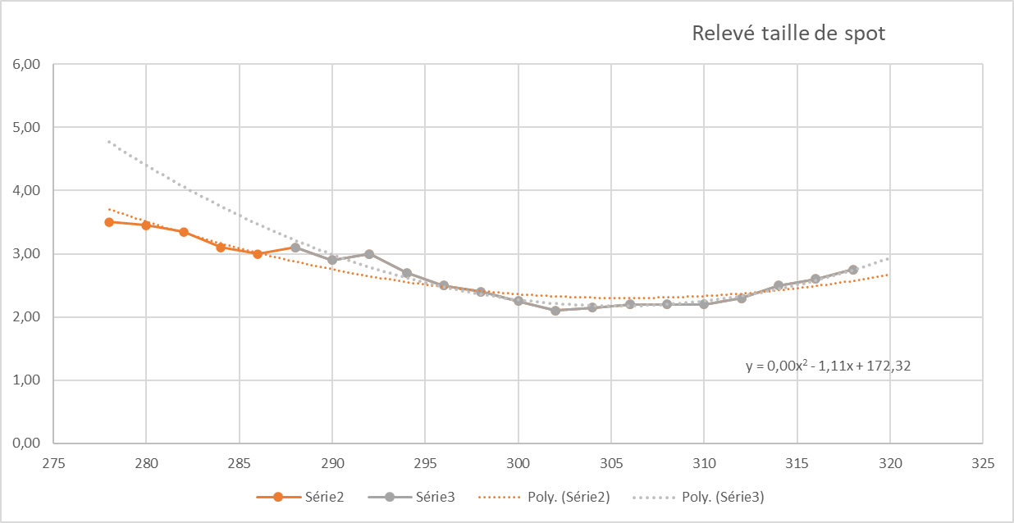
Définition du système optique :
Avec ce système nous avons ensuite par des pulses à différentes distances entre l’optique et la pièce ainsi que des cordons droits cherché à approcher (*) la caustique du faisceau au voisinage du plan focal.
Nous avons décidé de travail à la distance de 300 mm ce qui équivaut à un plan focal sur la pièce mais aussi à la position 290 mm avec un point focal sous la surface.
Pour ce faire une entretoise réglable a été intégré entre la buse et l’optique.
(*) La méthode utilisée est empirique. Un relevé précis nécessite un analyseur de faisceau

Slide 7
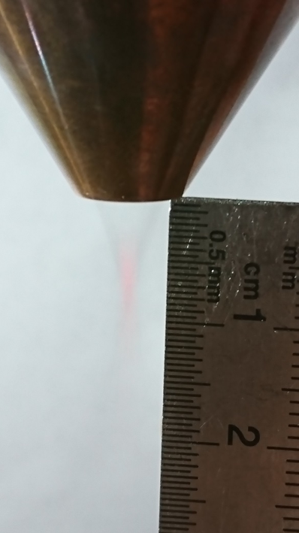
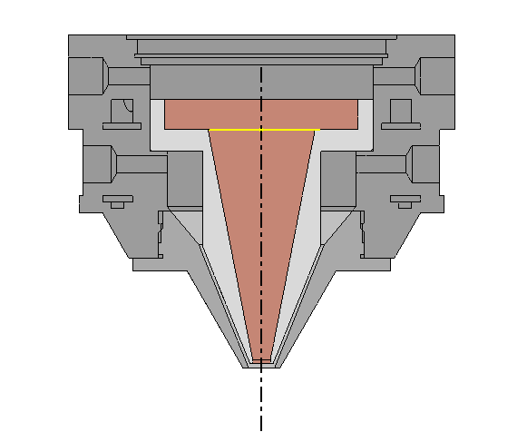
Définition de la buse:
Pour atténuer le faisceau à travers le jet de poudres, nous pouvons jouer sur le débit de poudres, la granulométrie et la distance buse/pièce.
Mais, avant cela , le premier travail consiste à obtenir une caustique du jet de poudre qui permet de se marier avec le faisceau laser pour avoir le meilleur rendement possible.
Nous avons donc dessiné et fait fabriquer des sets de cône (cône poudre et cône intermédiaire) de manière à obtenir un jet de poudre avec une constriction maximale du jet en rapport avec la tache focale souhaitée ici 1,5 mm
Avec le set de cone définitif nous avons une distance buse pièce optimal autour de 10mm avec un débit de gaz de transport (Argon) de 4 l/min.
Dans un second temps nous avons mesuré le débit de gaz secondaire en sortie de buse avec un tube pito.
Sur la première version du cône intermédiaire, nous avons mesuré un débit de 5 l/min pour un diamètre de 3,8 et avons observé par la suite un dégagement de fumées important.
Nous avons porté le diamètre intérieur par la suite à 5 mm pour résoudre ce problème.

Slide 8
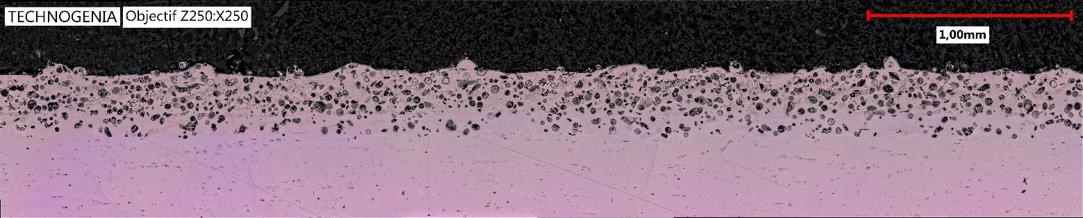
OP 2 : High speed laser cladding
2023 : premiers résultats avec 30S340 :
Vitesse : 80 m/min
Epaisseur de dépôt 0,4 mm

Slide 9
OP 2 : High speed laser cladding
Programme de travail S2024 :
Sujet | Tâche | Remarque | Heures prévues | Date prév fin | Fait
Tête et buse pour laser 8 kW | Tête OTS5 + buse pour spot de 3 mm | En cde | 80,0 h | 15/06/2024 | 50 %
Poudres | Essais avec poudres 20-50 µm | Limite : 16 µm car problématique H&S | 20,00 h | 30/05/2024 | 50 %
Recherche paramétrique | Règles de mise en œuvre Paramètres opératoires f(set up et poudres) Capabilité du process (épaisseur min, max, surépaisseur usinage,…) | Base de données pour Méthodes et commerce | 180,0 h | 30/05/2024 | 60 %
Industrialisation | Réalisation de prototypes clients Documents commerciaux Calculateur pour devis | Pièces Conroe |  | 30/06/2024

